Slide 1

计算机操作系统
面对面建微信群
张丽晓 12-418
lxzhang@sandau.edu.cn

Slide 2
操作系统的普遍性、基础性和核心性
计算机操作系统是当今最复杂的系统软件之一，它是几乎所有复杂应用软件的基础。操作系统已经深度融入到几乎所有与信息处理相关的系统之中，小到各种传感器、手机、掌上电脑，大到整个互联网。它的应用如此广泛，以至于我们感觉不到它的存在。
课程偏重于基本概念、原理 和方法
讲解操作系统的基本概念、原理和方法，因此内容具有一般性和普适性。掌握了这门课程的内容之后，可以将它们应用到具体操作系统的学习和应用开发之中，比如手机操作系统、嵌入式操作系统和云操作系统等。

Slide 3
前接课程
计算机编程语言
数据结构
计算机组成原理或微机原理等硬件基础
要理论联系实际
技术发展快，基础性和先进性的关系

Slide 4
课程目标
掌握操作系统基本概念、工作原理、实现技术及其应用，理解操作系统的设计思想和理念。
学习操作系统设计知识及其蕴含的思维方式，如创新理念、辩证思维、科学精神，用于分析和解决实际问题。
建立计算机系统观和发展观。对操作系统的存在问题和发展趋势形成自己的认识，对国产操作系统的发展和推广作出自己的努力。

Slide 5
学习方法
1. 抓住一个基本点：OS在计算机系统中的地位
2. 牢记两根红线：操作系统的功能
面向系统资源——提高资源利用率
面向用户——方便用户使用

Slide 6
学习方法
WHAT WHY HOW
是什么 为什么 怎么做

Slide 7
学习要求
上课认真听讲、认真做作业并及时提交！！
成绩组成比例
期末考试占50%，平时成绩占50%
课堂互动（包括回答问题、投票等）10分
智慧树上练习和作业50分
在线学习（预习任务） 10分
上机实验20分；
听课情况及考勤10分，上课不可以玩手机；
旷课一次扣5分，旷课次数超过1/3，取消考试资格！
操作系统相关考证和比赛获奖额外加分

Slide 8
小组作业
openEuler进程控制块数据结构的内容及解析
openEuler中的进程树、openEuler中线程实现
多核调度，openEuler的调度策略
ARMv8架构，openEuler中的页表
NUMA-aware Qspinlock或NUMA-aware同步机制
openEuler中某一通信机制
openEuler中处理机调度算法
openEuler中进程优先级策略
openEuler中的文件系统实现机制及性能特点
openEuler中内存屏障及其应用
openEuler操作系统的安全机制
现代操作系统中多线程和多核处理器的应用情况
如何参与openEuler开源社区贡献？
程序运行前的编译、链接做什么工作？怎么进行？

Slide 9
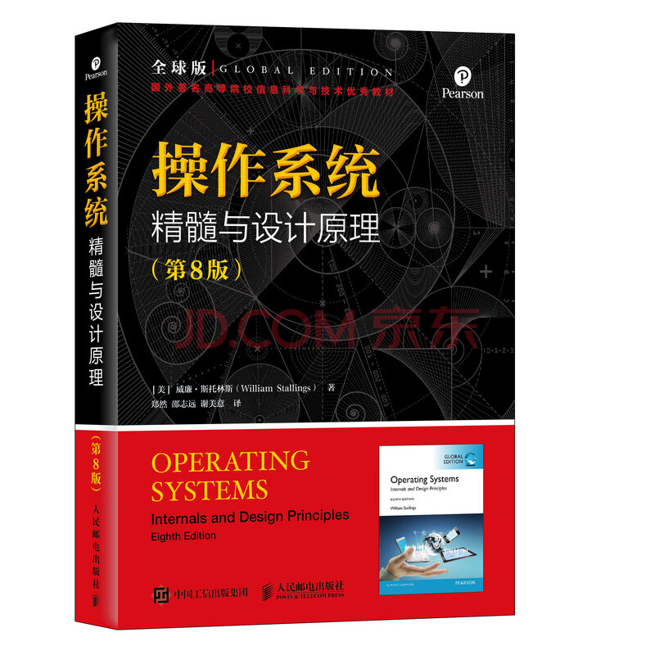

推荐的参考书：

Slide 10
第1章 操作系统概述
教材：《计算机操作系统》
编著： 沈晓红、刘颖、杨明
出版： 电子工业出版社

Slide 11

本章目录
1.1 操作系统的概念
1.2 操作系统的发展历程
1.3 操作系统的基本特征
1.4 操作系统的主要功能
1.5 计算机硬件系统

Slide 12
操作系统是什么？
（本质）是一个大型的系统软件；
（对内）负责计算机的全部软件、硬件资源的管理；
（对外）为用户使用计算机系统提供方便的用户界面；
（结果）使计算机系统实现高效率和高自动化。

Slide 13
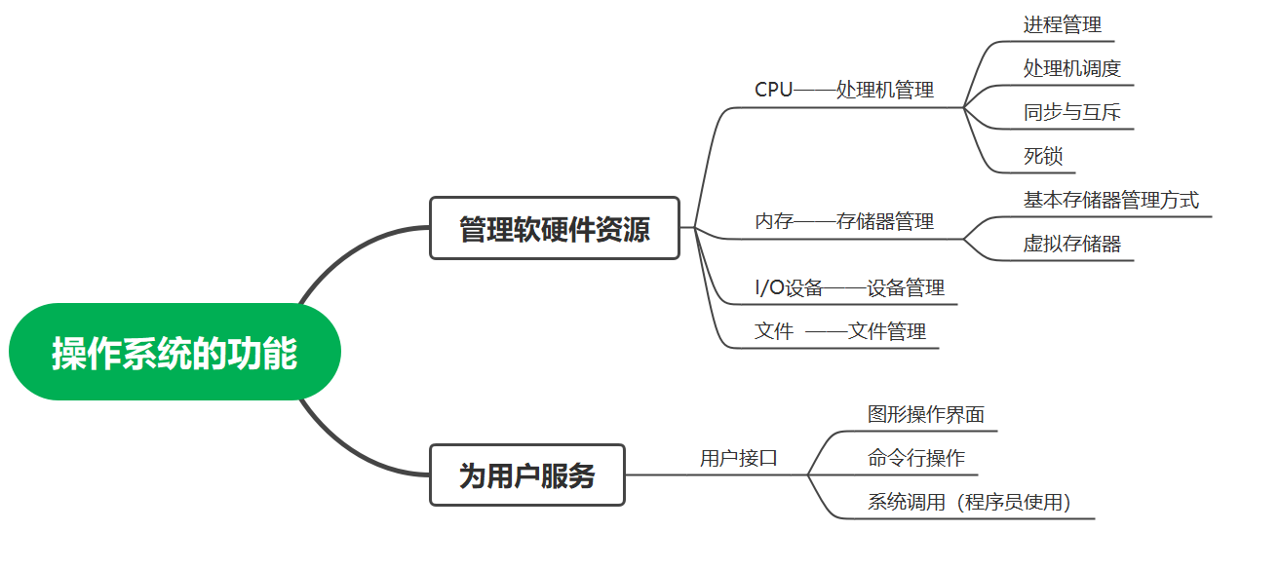
操作系统课程内容

Slide 14
操作系统地位
紧贴系统硬件之上，所有其他软件之下（是其他软件的共同环境）

Slide 15
1.1 操作系统的概念
操作系统是计算机系统的核心组成部分，具体体现在以下三个方面（见教材）：
1. 操作系统是能够协调系统有条不紊运行的程序集合
从形式上来说，操作系统是存放在计算机中的能实现特定功能的程序。但它又不同于一般的计算机程序，它控制处理机合理地使用其他系统资源，加速其他程序的执行，与此同时，处理机有时放弃控制，去做另外“有用”的工作，待到重新掌握控制权之后，再为处理机的下一步工作做准备。

Slide 16
1.1 操作系统的概念
2. 操作系统是计算机系统资源的管理者
一个计算机系统，通常由CPU、主存储器、外存储器、终端设备、网络设备等硬件资源和一些软件资源组成。操作系统通过许多的数据结构对系统信息进行记录，根据不同的系统要求，对系统数据进行修改，以实现对各种资源的高效控制。

Slide 17
1.1 操作系统的概念
3. 操作系统提供了方便用户使用计算机的用户界面
从用户的观点来看，引入操作系统是为了给用户使用计算机提供一个良好的界面，以使用户无需了解有关硬件和系统软件的细节，就能方便地使用计算机。
综上所述，可以把操作系统定义为：一些程序模块的集合——它们能控制和管理计算机系统内各种软硬件资源，合理、高效地组织计算机系统的工作，为用户提供一个使用方便、可扩充的工作环境，进而起到连接计算机和用户的作用。

Slide 18
课前练习
1.操作系统是一种( )。
A．通用软件 B．系统软件 C．应用软件 D．软件包
2.操作系统是对( )进行管理的软件。
A．软件 B．硬件 C．软硬件资源 D．应用程序
3.操作系统的基本功能是( )。
A．提供功能强大的网络管理工具 B．提供用户界面
C．提供方便的可视化编辑程序 D．控制和管理系统内的各种资源

Slide 19
4. 在探讨操作系统“管理者”角色时，以下哪种说法最准确地概括了其管理思想的核心？ A. 其管理追求绝对公平，确保每个用户程序都能获得等量的CPU时间和内存空间。 B. 其管理是被动的，仅在用户程序发出请求时才会分配相应的资源。 C. 其管理的根本目标是提高资源利用率和方便用户使用，为此采用了多种策略协调可能冲突的请求。 D. 其管理对象仅限于硬件资源（CPU、内存、设备），软件资源由应用程序自行管理。
Notes:
C

Slide 20
1.2 操作系统的发展过程
计算机的发展阶段：
1946～50年代末：电子管时代
50年代末～60年代中：晶体管时代
60年代中～70年代中：集成电路时代
70年代中期～至今：大规模、超大规模集成电路时代
2006年~ 英特尔基于酷睿(Core)架构的处理器正式发布，
迎来双核、多核时代
操作系统的发展与硬件系统结构的发展密不可分！
Notes:
随着功率增大，散热问题也越来越成为一个无法逾越的障碍。据测算，主频每增加1G，功耗将上升25瓦，而在芯片功耗超过150瓦后，现有的风冷散热系统将无法满足散热的需要。3.4GHz的奔腾四至尊版，晶体管达1.78亿个，最高功耗已达135瓦。实际上，在奔腾四推出后不久，就在批评家那里获得了“电炉”的美称。更有好事者用它来玩煎蛋的游戏。
很显然，当晶体管数量增加导致功耗增长超过性能增长速度后，处理器的可靠性就会受到致命性的影响。就连戈登摩尔本人似乎也依稀看到了“主频为王”这条路的尽头——2005年4月，他曾公开表示，引领半导体市场接近40年的“摩尔定律”，在未来10年至20年内可能失效。

Slide 21
操作系统发展过程
推动操作系统发展的动力：
计算机硬件的不断更新换代
电子管->晶体管->小规模集成电路->大规模集成电路
CPU的位宽度（8/16/32/64位）、计算速度，快速外存的发展
计算机体系结构的不断发展
从单处理机到多处理机；从单机到网络
从单核到多核
不断提高计算机资源利用率的需求
方便用户操作的需求
硬件的发展
用户需求的变化
Notes:
1、第1代：电子管数字机（1946—1958年），硬件方面，逻辑元件采用的是真空电子管，主存储器采用汞延迟线、阴极射线示波管静电存储器、磁鼓、磁芯；外存储器采用的是磁带。软件方面采用的是机器语言、汇编语言。应用领域以军事和科学计算为主。
缺点是体积大、功耗高、可靠性差。速度慢（一般为每秒数千次至数万次）、价格昂贵，但为以后的计算机发展奠定了基础。
2、第2代：晶体管数字机（1958—1964年），软件方面的操作系统、高级语言及其编译程序应用领域以科学计算和事务处理为主，并开始进入工业控制领域。特点是体积缩小、能耗降低、可靠性提高、运算速度提高、性能比第1代计算机有很大的提高。
3、第3代：集成电路数字机（1964—1970年），硬件方面，逻辑元件采用中、小规模集成电路，主存储器仍采用磁芯。软件方面出现了分时操作系统以及结构化、规模化程序设计方法。特点是速度更快，而且可靠性有了显著提高，价格进一步下降，产品走向了通用化、系列化和标准化等
4、第4代：大规模集成电路机（1970年至今），硬件方面，逻辑元件采用大规模和超大规模集成电路（LSI和VLSI）。软件方面出现了数据库管理系统、网络管理系统和面向对象语言等。1971年世界上第一台微处理器在美国硅谷诞生，开创了微型计算机的新时代。

Slide 22
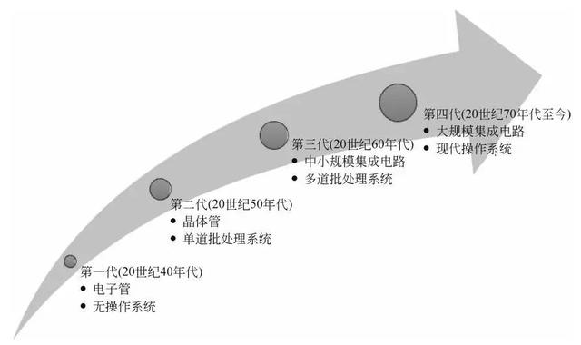
操作系统的发展过程：
40年代：人工操作阶段
50年代中期：单道批处理操作系统
60年代中期：多道批处理操作系统
60年代末期：分时操作系统
70年代~：微机操作系统、网络操作系统、分布式操作系统 ……
Notes:
第一个实时操作系统_哔哩哔哩_bilibili

Slide 23
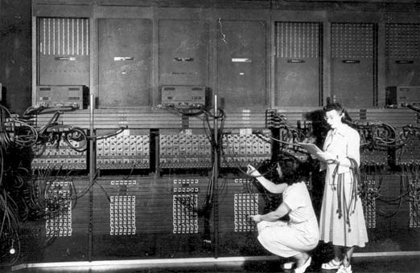
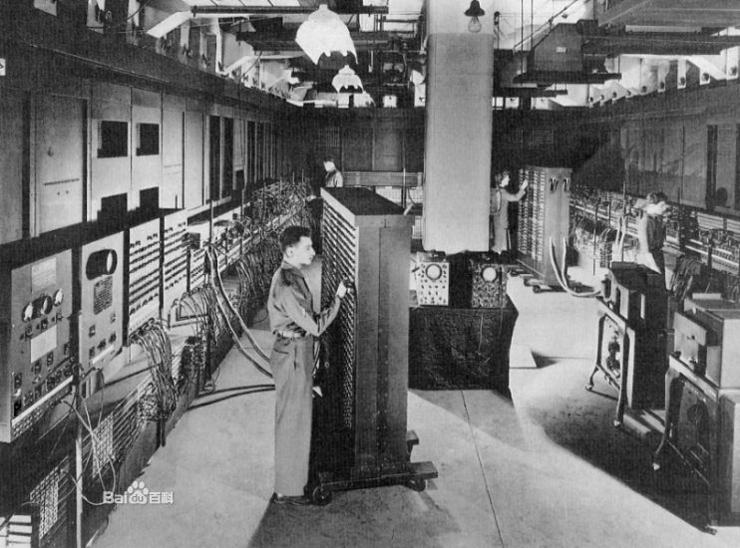
1.2.1 人工操作阶段——在第一代计算机时期
第一章 操作系统概论

Slide 24
1.2.1 人工操作阶段
构成计算机的主要元器件是电子管，计算机运算速度非常慢（几千次／秒）
没有配置操作系统，甚至没有任何软件。
完全是手工操作，用户（即程序员）需要直接与计算机硬件打交道。

Slide 25
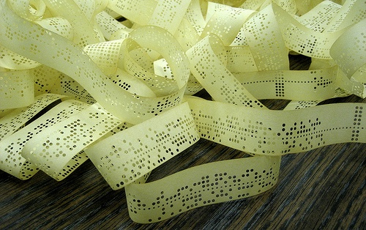
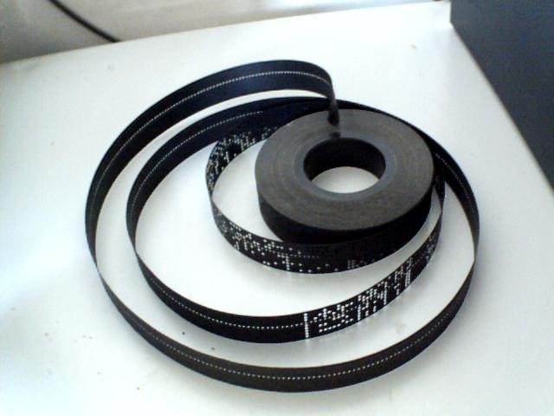
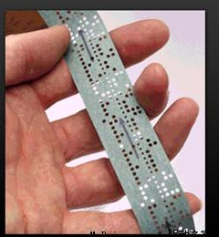
纸带
用户：用户既是程序员，又是操作员；用户是计算机专业人员；
编程语言：机器语言
输入输出：纸带或卡片

Slide 26
1.2.1 人工操作阶段
这种早期系统存在以下三个问题：
（1）上机安排的不确定性。
（2）用户独占系统资源。计算机的全部资源（如CPU、主存、外部设备等）只能由一个用户程序独占。
（3）CPU等待人工操作，即串行工作方式。当用户进行装纸带（或卡片）、卸纸带（或卡片）等人工操作时，CPU及主存等资源是空闲的。换句话说，人的操作与计算机的运行以及计算机各个部件之间都是按照时间先后顺次工作的。
手工操作的慢速度与计算机的高速度之间形成矛盾，此即所谓的人机矛盾。

Slide 27
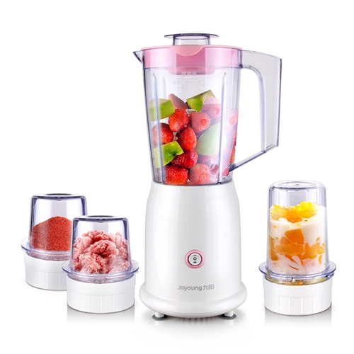

Slide 28
问题出现了
当CPU速度提高时，出现了
人— 机矛盾
机器速度 | 程序处理 所需时间 | 准备工作的 人工操作时间 | 操作时间与机器有效运行时间之比
1万次/秒 | 1小时 | 3分钟 | 1 ：20
60万次/秒 | 1分钟 | 3分钟 | 3 ：1
提高了
60倍
提高效率的途径：专门的操作员、自动化
另外：纸带输入输出速度非常慢！——先解决输入输出问题 —— 磁带

Slide 29
1.2.2 单道批处理系统
批处理操作系统分： 单道批处理和多道批处理
人们设计了一个管理程序，称监督程序（Monitor），来实现作业的自动转换处理。
作业：数据、程序以及用作业语言书写的作业说明书
程序员将作业提交给操作员，操作员把这些作业信息“成批”地输入到计算机中，每一批作业将由监督程序自动依次处理，这种自动定序的处理方式称为“批处理”。
操作系统原型

Slide 30
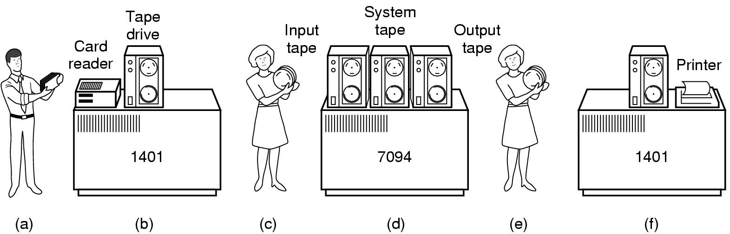
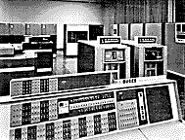
将程序编写到卡片上
将卡片拿到1401
把卡片读到磁带上
将磁带放到7094上进行计算
将磁带放到 1401 上打印输出

Slide 31
1.2.2 单道程序批处理系统
单道程序批处理系统的主要特征有：
（1）自动性：在顺利的情况下，在磁带上的一批作业能自动地逐个依次运行，而无须人工干预。
（2）顺序性：磁带上的各道作业是顺序地进入内存，各道作业的完成顺序与它们进入内存的顺序是一一对应的。
（3）单道性：内存中每次仅有一道程序运行。

Slide 32
用户程序未在cpu上运行
请求带输入
请求盘输入
用户程序
CPU运行
启动磁带机
启动磁盘
OS监督程序
中断处理
结束中断
中断处理
磁盘操作
结束中断
设备运行
磁带操作
结束中断
t
单道作业运行情况

Slide 33
1.2.3 多道程序批处理系统
1. 多道程序设计的基本思想
计算机内存中同时存放若干道程序，交替运行。
在批处理系统中采用多道程序设计技术，就形成了多道程序批处理系统。
在这种处理方式下，系统资源能得到比较充分的利用。

Slide 34
【例】假定程序A、B和C的运行模式是相同的，在一个周期内运行时间为50ms，输入输出的时间（即等待时间）为100ms。试计算单道、两道和三道程序运行时，CPU的利用率。

Slide 35
例：设内存中有三道程序A、B、C，他们按A、B、C的优先次序执行。他们的计算和I/O操作时间如下所示（单位：ms）：
假设三道作业使用相同设备进行I/O操作，即程序以串行方式使用设备，试画出单道运行和多道运行的时间关系图（忽略程序调度时间），并计算完成三道作业各花多少时间。
程序操作 | A | B | C
计算时间 | 30 | 60 | 20
I/O操作 | 40 | 30 | 40
计算 | 10 | 10 | 20

Slide 36
1.2.3 多道程序批处理系统
2. 多道程序批处理系统的特点
（1）多道性：计算机内存中同时存放多道程序。
（2）宏观上并行：同时进入系统的几道程序都处于运行过程中，即它们先后开始了各自的运行，但都未运行完毕。
（3）微观上串行：各道程序轮流地使用CPU，交替执行。
（4）无序性：多个作业完成的先后顺序与它们进入内存的顺序之间无严格对应关系，即先进入内存的作业可能较后完成甚至是最后完成，而后进入内存的作业又有可能先完成。
（5）调度性

Slide 37
1.2.3 多道程序批处理系统
3. 多道程序批处理系统的优缺点
多道批处理系统的主要优点如下：
（1）系统资源的利用率提高
（2）系统吞吐量增大
多道批处理系统也有其缺点：
（1）平均周转时间长。作业周转时间是指从作业进入系统开始，直至其完成并退出系统为止所经历的时间。
（2）缺乏交互性。交互性就是用户与系统直接进行人机“对话”，用户决定着系统的下一步操作。多道批处理系统不允许用户的干预，对程序的修改和调试带来极大的不便。

Slide 38
1.2.3 多道程序批处理系统
4. 多道程序批处理系统存在的问题
（1）同步与互斥：并行运行的程序要共享计算机系统的硬件和软件资源，既有对资源的竞争，但又须相互同步
（2）内存管理：多道程序的增加，出现了内存不够用的问题，提高内存的使用效率也成为关键。
（3）内存保护：多道程序存在于内存，保证系统程序存储区和各用户程序存储区的安全可靠 。
先后出现了作业调度管理、处理机管理、存储器管理、设备管理、文件管理等功能，这些功能的出现标志着操作系统渐趋成熟。

Slide 39
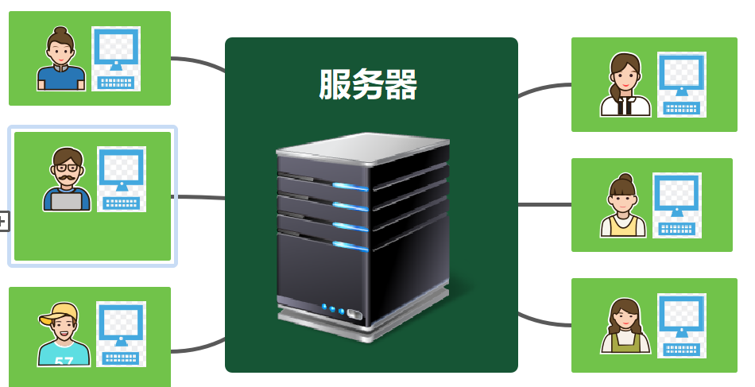
1.2.4 分时系统
1. 分时系统的产生
多道批处理系统的出现有效地提高了系统资源的利用率，但是却丢失了手工操作阶段的“交互性”的优点，所以会使用户在一定程度上感觉不方便。
“方便性”也是操作系统追求实现的重要目标之一，所以随之出现了以多道程序设计技术为基础的交互式系统，即“分时系统”。

Slide 40


1.2.4 分时系统
2. 分时系统的实现方法（分时技术）
利用时钟系统把CPU时间分成一个一个的时间片，操作系统轮流地把每个时间片分给各个并发程序，每道程序一次只可运行一个时间片。
…
程序队列
Notes:
由于相对于人的感觉来说，这个时间片很短，往往在几秒钟内便可对用户的请求作出响应，从而使系统中的各个用户都认为整个系统只为他自己服务，并未感觉到还有其他用户的存在，尽管它事实上为许多用户所共享。
中国的电视播放每秒25帧，这个帧率属于PAL制式，在亚洲和欧洲电视台较为常用，而美国加拿大一般都是NTSC制式每秒29.97帧。在中国一般的动画制作以及广告制作都是用PAL制式的25帧每秒。

Slide 41
1.2.4 分时系统
第一个分时操作系统是由麻省理工学院开发的兼容分时系统（CTSS，Compatible Time Sharing System），源于多路存取计算机项目，该系统最初是在1961年为IBM 709开发的，后来移植到IBM 7094中。

Slide 42
1.2.4 分时系统
3. 分时系统的特征
（1）同时性：若干用户可同时上机使用计算机资源。宏观上，是多个用户同时工作，共享系统资源；而微观上，则是每个用户作业轮流占用一个时间片。
（2）独立性：系统中各用户可以彼此独立操作，互不干扰或破坏。因此，每个用户会感觉到就像是他自己独占主机。
（3）及时性：由于时间片往往很短，所以用户能在很短时间内得到系统的响应。
（4）交互性：用户可通过终端方便地与系统进行人机对话。

Slide 43
1.2.5 实时系统
实时系统：能够及时响应随机发生的外部事件，在严格的时间范围内，完成对该事件的处理，并控制所有实时任务协调一致地运行。
实时应用可分为两类：
1.实时控制：常用于工业控制、军事控制等领域，如飞机自动驾驶系统、火箭飞行控制系统、导弹制导系统等。
2.实时事务处理：如飞机订票系统、银行管理系统、情报检索系统等

Slide 44

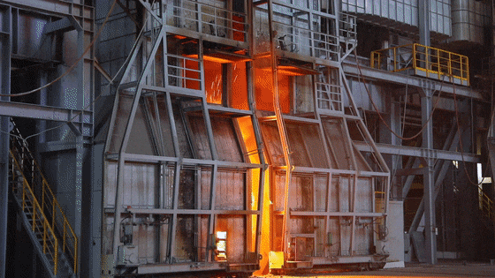
自动驾驶

Slide 45
实时系统特点
及时性：信息接收、分析处理和发送程必须在严格的时间限制内完成，一般为秒级、毫秒级，甚至微秒级；
交互性：允许用户输入数据，提出系统中有限的服务请求；
独立性：用户彼此独立、互不干扰，实时控制系统多个控制对象或多路现场信息采集是互相独立的；
高可靠性：采取容错或冗余措施，保证具有非常高的可靠性，否则可能带来灾难性的后果。

Slide 46
练习
设计实时操作系统时，首先应考虑系统的（ ）。
A.可靠性和灵活性
B.实时性和可靠性
C.灵活性和可靠性
D.优良性和分配性

Slide 47
1.2.6 通用操作系统
多道批处理系统和分时系统的不断改进、实时系统的出现及其应用日益广泛，致使操作系统日益完善。在此基础上出现了通用操作系统。它可以同时兼有多道批处理、分时、实时处理的功能，或其中两种以上的功能。

Slide 48
1.2.7 操作系统的进一步发展
（1）嵌入式操作系统
（2）并行操作系统
（3）网络操作系统和分布式操作系统
（4）云操作系统

Slide 49
嵌入式操作系统
广义上，除PC之外的一切计算机系统都可以叫嵌入式系统。典型代表：智能手机、工业机器人、汽车电子、航空航天（四轴飞行器）、安防监控（IPC）等。
嵌入式操作系统从不同角度上分为通用型嵌入式操作系统和专业专用型嵌入式操作系统，实时性和非实时性嵌入式操作系统。
通用型有Linux、VxWorks、Windows CE.net等。
专用型有Smart Phone、Pocket PC、Symbian等。
实时性：实时嵌入式操作系统主要面向控制、通信等领域。如WindRiver公司的VxWorks、ISI的pSOS、QNX系统软件公司的QNX、ATI的Nucleus等。
非实时性：PDA、移动电话、机顶盒、电子书、WebPhone等。如微软面向手机应用的Smart Phone操作系统。
嵌入式操作系统的技术特点：低功耗、联网化。

Slide 50

课堂问答
单选题
1分
1. 在分时系统中，时间片一定，( )，响应时间越长。
A
内存越多
B
用户数越多
C
内存越少
D
用户数越少
提交

Slide 51
课堂问答
单选题
2分
2. 在设计一个用于工业流水线控制的计算机系统时，选择操作系统应优先考虑其哪方面的特性？该特性通常通过何种机制来保障？
A
交互性；通过优化图形用户界面(GUI)和快速响应鼠标键盘事件来保障。
B
高吞吐量；通过采用多道批处理技术和高效的作业调度算法来保障。
C
及时性与高可靠性；通过采用实时调度算法、冗余设计和容错机制来保障。
D
资源利用率；通过虚拟存储器技术和Spooling技术来保障。
提交
Notes:
C

Slide 52
1.3 操作系统的基本特征
1.3.1 并发性
1.3.2 共享性
1.3.3 虚拟性
1.3.4 异步性

Slide 53
1.3.1 并发性
所谓并发性（concurrency）是指两个或多个事件在同一时间间隔内发生。
所谓并行性是指两个或多个事件在同一时刻发生。
在多道程序环境中，程序并发性是指在计算机系统中同时存在有多个程序，从宏观上看，这些程序是同时向前推进的。在单CPU环境下，每一时刻只能有一道程序执行，所以微观上这些并发执行的程序是交替地在CPU上运行的。

Slide 54
1.3.2 共享性
由于操作系统有并发性，整个系统的软﹑硬件资源不再为某个程序所独占，而是由许多程序共同使用，即许多程序共享系统的软﹑硬件资源，也就是操作系统的共享性（sharing）。

Slide 55
1.3.3 虚拟性
操作系统的虚拟性（virtual），体现在它的方方面面：
1）多道程序在单CPU的计算机上同时运行机制使得多个程序好像独占一个CPU，若干终端用户分时使用一台主机，好像每人独占了一台计算机；
2）虚拟存储器使得内存为1MB的计算机可以运行总容量为5MB以上的程序。这些都体现了操作系统的虚拟性。

Slide 56
1.3.4 异步性
异步性（asynchronism）也称不确定性。在多道程序环境下，允许多个进程并发执行，每个进程在何时执行，何时暂停以及进程的推进速度都是不可预知的，也就是说并发进程所处的状态是不确定的。除此之外，它们在某一时刻的资源拥有情况和系统资源的共享情况也是不确定的。因此，我们说操作系统具有异步的特征。

Slide 57
单选题
2分
练习
假设一个单核CPU系统正在运行一个现代图形界面的操作系统（如Windows或Linux）。用户同时打开了浏览器、音乐播放器和文档编辑器，并且感觉这些程序在“同时”运行。这种现象最主要体现了操作系统的哪个基本特征？
A
异步性 (Asynchronism)
B
共享性 (Sharing)
C
并发性 (Concurrency)
D
虚拟性 (Virtual)
提交
Notes:
答案: C

Slide 58
思考题
某程序员在调试一个多任务程序时，遇到了以下两种不同的运行场景，请结合操作系统中 “并发” 与 “并行” 的核心概念，分析并回答问题：
现有一台计算机，其硬件配置存在两种可能：
配置 A：1 颗单核 CPU，支持 CPU 时间片轮转调度（时间片长度为 10ms）
配置 B：1 颗双核 CPU（包含 2 个独立的处理核心），每个核心均支持独立调度
程序包含两个任务 T1 和 T2，每个任务均需连续执行 20ms 的 “计算操作”（无 I/O 等待，纯 CPU 密集型任务），且操作系统对这两个任务的调度策略均为 “优先保证任务并发 / 并行执行，无优先级差异”。
问题 1
在配置 A 的环境下，两个任务从 “同时就绪” 到 “均执行完成”，总耗时约为多少？该场景体现了 “并发” 还是 “并行”？请说明判断依据（需结合 CPU 核心数量、任务执行方式、总耗时计算逻辑）。
问题 2
在配置 B 的环境下，若操作系统调度时让 T1 和 T2 分别在两个核心上执行，两个任务从 “同时就绪” 到 “均执行完成”，总耗时约为多少？该场景体现了 “并发” 还是 “并行”？请说明判断依据（需对比配置 A 的核心差异、任务执行方式差异）。

Slide 59
1.4 操作系统的主要功能
1.4.1 处理机管理
1.4.2 存储管理
1.4.3 设备管理
1.4.4 文件管理
1.4.5 用户接口
四大管理一个接口

Slide 60
1.4.1 处理机管理
处理机管理的主要任务是对处理机进行分配，并对其运行进行有效的控制和管理。在多道程序环境下，处理机的分配和运行以进程为基本单位，因而对处理机管理可归纳为对进程的管理。进程管理包括进程控制、进程同步、进程通信和调度等。

Slide 61
1.4.2 存储管理
存储器分为内存和外存，因为程序和数据在运行和使用时都需要存在于内存中，所以存储管理主要是研究进程如何占用内存资源的。以达到方便用户使用，提高存储器的利用率的目的。
1.按照一定策略对内存进行分配和回收
2.内存保护
3.内存扩充
4.重定位

Slide 62
4.重定位
程序员在编写程序时，所用到的地址都是从“0”开始的，程序中的其他地址都是相对于“0”计算的，这些地址地址称为“逻辑地址”或“相对地址”。而内存中的一系列单元所限定的地址称为“物理地址”。
在多道程序环境下，每道程序装入内存时，不可能都从“0”地址开始装入，这就使得逻辑地址和内存中的物理地址不相一致。为了使程序能够正确运行，存储器管理必须提供地址重定位功能。即在硬件的支持下，实现将逻辑地址转换为与之对应的物理地址。

Slide 63
1.4.3 设备管理
操作系统的设备管理功能，是指操作系统中负责管理用户对外部设备使用的那部分功能模块。其主要任务是记录各输入/输出设备状态，管理并完成用户提出的输入/输出请求，按一定的策略为用户分配输入/输出设备。同时要提高CPU和输入/输出设备的利用率，提高输入/输出速度，方便用户使用输入/输出设备。
1. 通道、控制器、输入/输出设备的分配和管理。
2. 设备独立性。

Slide 64
1.4.4 文件管理
文件管理是对系统的软件资源的管理。计算机系统的软件信息都以文件形式进行管理，操作系统中负责此任务的部分是文件系统。
文件系统管理应具有对文件存储空间的管理、目录管理、文件共享和保护等功能。

Slide 65
1.4.5 用户接口
操作系统为用户提供方便、灵活的使用计算机的手段，即提供一个友好的用户接口。一般来说，操作系统提供两种方式的接口来和用户发生关系，为用户服务。
一种用户接口是程序接口，它提供一组系统调用供用户程序和其他系统程序调用。
另一种接口是作业级接口，提供一组控制操作命令（或称作业控制语言）供用户去组织和控制自己作业的运行。

Slide 66
1.5 计算机硬件系统
1.5.1 计算机硬件系统的组成
1.5.2 与操作系统相关的主要寄存器

Slide 67
1.5.1 计算机硬件系统的组成
控制器
运算器
存储器
I/O设备
系统总线

Slide 68
1.5.2 与操作系统相关的主要寄存器
典型的用户可编程寄存器：
数据寄存器
地址寄存器
条件码寄存器
典型的控制与状态寄存器：
程序计数器
指令寄存器
中断现场保护寄存器
堆栈

Slide 69
小结
本章首先从操作系统的目标开始，然后讲述如何从原始的手工操作阶段即无操作系统阶段发展到简单的批处理操作系统，以及如何又演变成高级的多任务、多用户系统。读者从中可以大致了解操作系统的原理、特征及功能。

Slide 70
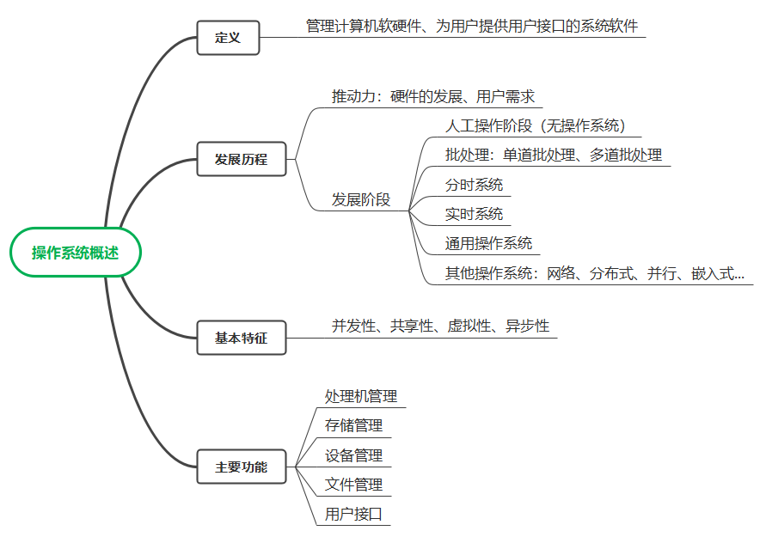

Slide 71
练习：
判断下面说法的对错。
1.自从有了计算机，就有了操作系统。
2.多道程序设计技术引入后，不仅使得处理机与外设的工作可以并行，也使得设备与设备之间的工作可以并行。
3.多道程序技术的引入主要是为了提高处理机的利用率。
4.操作系统的虚拟存储器技术是用“时间”来换取“空间”的。
5.多道程序设计就是多个程序在某一时刻同时运行。

Slide 72
思考题
物联网设备（如智能手环、传感器）通常硬件资源有限（低内存、低算力），且需低功耗运行。请分析这类设备的操作系统在 “虚拟性”“并发性” 特性上与桌面操作系统的差异，并说明这种差异是由哪些硬件或应用需求决定的？​
早期操作系统以 “管理硬件、提高资源利用率” 为核心目标，而现在的操作系统更强调 “用户体验”“安全防护”。请结合技术发展（如硬件性能提升、网络普及），分析操作系统核心目标变迁的逻辑，并预测未来 5 年可能成为核心目标的新方向（需说明支撑理由）。

Slide 73
